Slide 1

Välkomna
Styrelsemöte Nissans vattenråd
9 april 2025
Kl. 8.30 - ca 11.30
Hylte Paper

Slide 2

Dagordning
§ 1 Godkännande av dagordning och val av justerare
§ 2 Föregående protokoll
§ 3 Webben – återkoppling föregående möte och statistik 2024
§ 4 LOVA-projekt, diskussion slutrapportering och fortsättning
§ 5 Länsstyrelsens information – åtgärdssamordnare fortsättn.
§ 6 Redovisning Vattenmyndigheten o förslag till verksamhetsplanering
§ 7 Övriga frågor – Samråd regional planering, Ny invasiv art i Nissan
§ 7 Avslutning och kommande möten
Sen lunch och studiebesök!

Slide 3
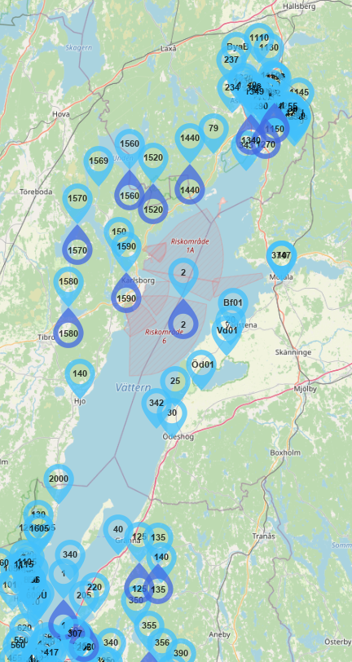
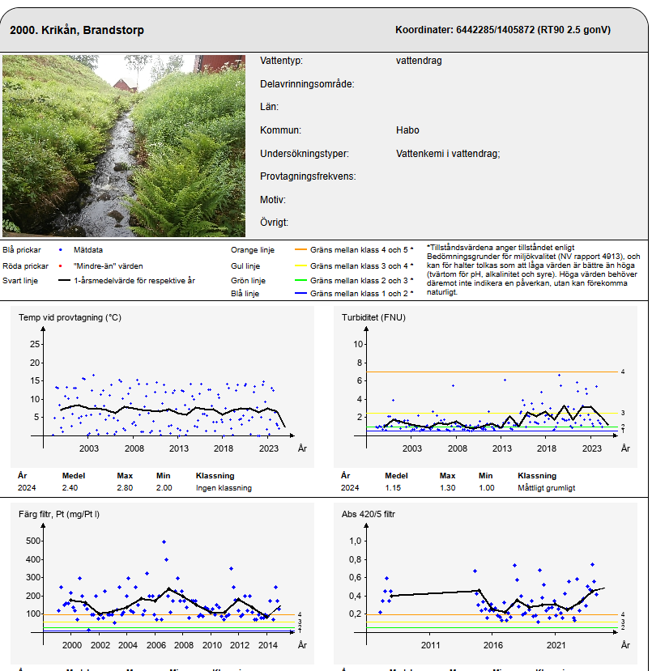
OBS! Gränsvärdena i diagrammen enligt den gamla bedömningsgrunden, eftersom de är fasta och enkla att förhålla sig till.
Notes:
Sofia Y

Slide 4
§ 3 Webben återkoppling
Samordnare har påbörjat arbetet med att ta fram kontrakt med konsulten enligt VR-beslut från möte i februari 2025.
Notes:
När kontraktet är klart kommer Christer och BG att få se och skriva på.
Jag har även kollat ekonomin och det ser ok ut.

Slide 5
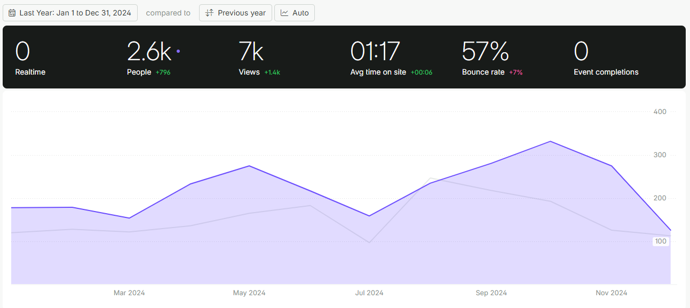
§ 3 Webben statistik 2024
Notes:
År 2024 i lila streck och 2023 ljusare streck bakom.
Jämför man 2023 med 2024 ökade antalet visitors med 371 stycken och antalet views med 821.
Visitors är antal UNIKA besökare på varje sida
Wiews är hur många visningar just den sidan haft, dvs samma besökare kan ha varit inne på samma sida flera gånger (därav en högre siffra i den kolumnen)
Påminner återigen - Glöm inte länka till webb-platsen från era organisationer!

Slide 6
§ 3 Webben återkoppling
Vattenrådet har använt konsultens databas långt tillbaks i tiden men då utan kartfunktionen – det som nu behövs är om VR går vidare med detta alternativ är:
Identifiera och kontrollera existerande databas.
2. Komplettera mätdatan med ny från de senaste åren.
3. Komplettera stationsdata med metadata som gör att resultatsidorna blir kompletta (detta behöver vi hjälpa till med).
4. Sätta upp en ny databas-hemsida på servern.
Notes:
Sofia Y Det är möjligt att lägga hela systemet på er befintliga hemsideserver, men då är risken stor för extra arbete med att anpassa den. Dessutom är det enklare felsökning om det bara finns en server att förhålla sig till. Konsulten rekommenderar att ni använder den externa server han har konfigurerat för denna dynamiska kartfunktionen.
Det som kan ta lite tid är att sammanställa är metadata, dvs info om stationerna: koordinater, historik, målsättning, länkar till VISS och datavärd etc. Här bestämmer ni själva vad ni vill ha med. Samma gäller vilka analysdata som ska vara med, och ni behöver själva bidra med innehåll. Han har plats och funktionalitet för det mesta utom fiskedata, som jag istället brukar länka vidare.

Slide 7
§ 3 Webben återkoppling
Timpris | ex. moms | 950 kr
Engångskostnad | för systemet | 10 000 kr
Sammanställa data | omfattning oklar 20-40 timmar | 20 – 40 000 kr
Uppdatering | 1 till 2 ggr/år | 5-10 000 kr/år
Fasta kostnader | Server/domännamn | ca 1000 kr/år
Totala kostnader | Beroende av val | 40 000 – 60 000 kr ex. moms!
+ Årliga kostnader på ca 5 – 10 000 kr
Notes:
Sofia Y

Slide 8
§ 4 LOVA-projektet
Slutrapport klar!
Hur går Vattenrådet vidare?
Kan vi slutredovisa och offentliggöra rapporten?

Slide 9
§ 5 Myndighetsinformation
Återkoppling - framtida åtgärdssamordnare
Anställning i 2 kommuner:
Gislaveds kommun – person finns på plats.
Halmstads kommun – person ska anställas och kostnader samt arbetsuppgifter fylls ut av kommunen.
Notes:
Länsstyrelsen Halland och Jönköping

Slide 10
§ 5 Myndighetsinformation
Länsstyrelsens svar ang. medel:
Vad gäller ekonomi så kan vi avsätta totalt 1,0 milj för åtgärdssamordnare under 2025-26 (500 000 från Halland och 500 000 från Jönköping). Vill skicka med att kommer man igång bra med de här personerna nu under 2025 så kommer de också kunna finansieras med åtgärdsmedel för åtgärder som kommer genomföras under 2026.
Nu vet ni lite mer om vad det handlar om för pengar, vi kommer återkomma med vad en ansökan till oss behöver innehålla.
Notes:
Länsstyrelsen Halland och Jönköping behöver komma in och säga vad ansökan ska innehålla.
Vi har ju fått Lagans underlag som vi eventuellt kan visa…
Vi behöver nog en arbetsgrupp för att ta fram ett eget underlag för Nissan

Slide 11
§ 6 Redovisning vattenmyndigheten och verksamhetsplanering 2025 - förslag
Notes:
Visa förslagen som jag skickat till Christer och BG.// Ekonomin får jag fylla i senare – jag ska ha ekonomiavstäming i veckan

Slide 12
§ 7 Övriga frågor
Samråd regional fysisk planering
Ny invasiv art i Nissan
https://www.tv4.se/artikel/2ie2OvUK0iHYkUbXmsvhGR/laeget-akut-kommun-slaeppte-ut-guldfiskar-nu-hotas-vaerdefull-a

Slide 13
§ 7 Kommande möten 2024
Onsdagen den 4 juni
(styrelsemöte + årsmöte) Var?
Torsdagen den 21 augusti
Onsdagen den 22 oktober

Slide 14
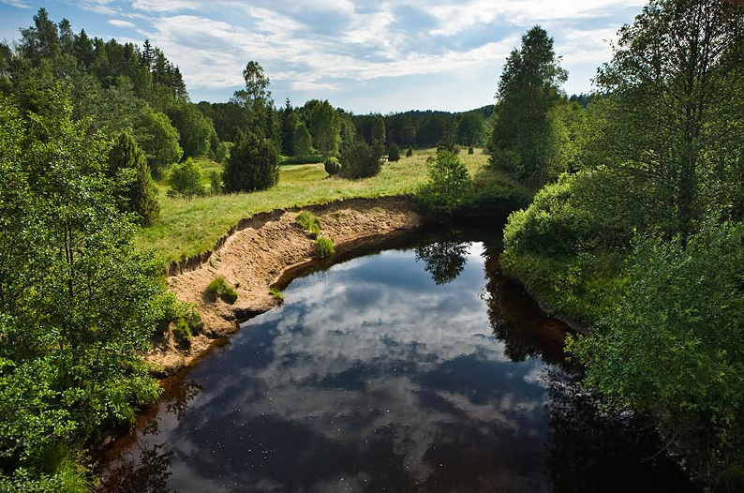
Tack för idag!
Fotograf Patrik Leonardsson

Slide 15
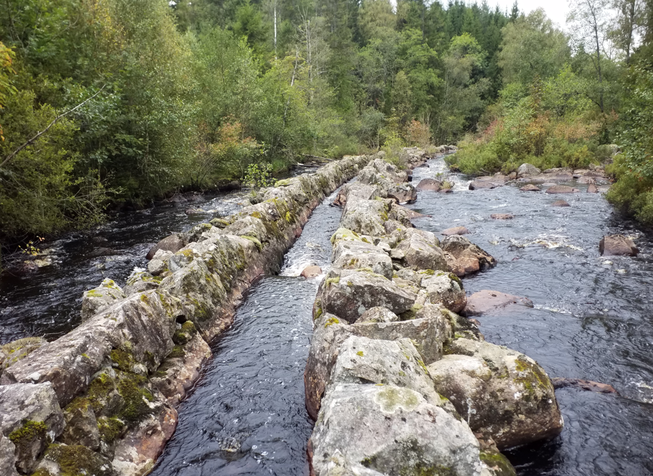
LOVA
Klubbån – ursprunglig fåra öppnats upp samt gamla timmerrännan är kvar mitt i strömsträckan utan att orsaka problem. Ett bra exempel på kultur- och naturvärden på samma plats

Slide 16
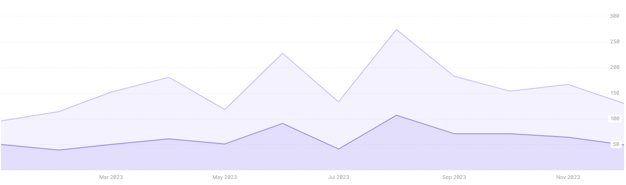
§ 6 Övriga frågor
Externa besökare 2023:
Notes:
Återkoppling från förra mötet och statistik från webben – ni ville veta vad externa besökare var mest intresserade av
Topp i augusti 2023 med 274 visningar

Slide 17
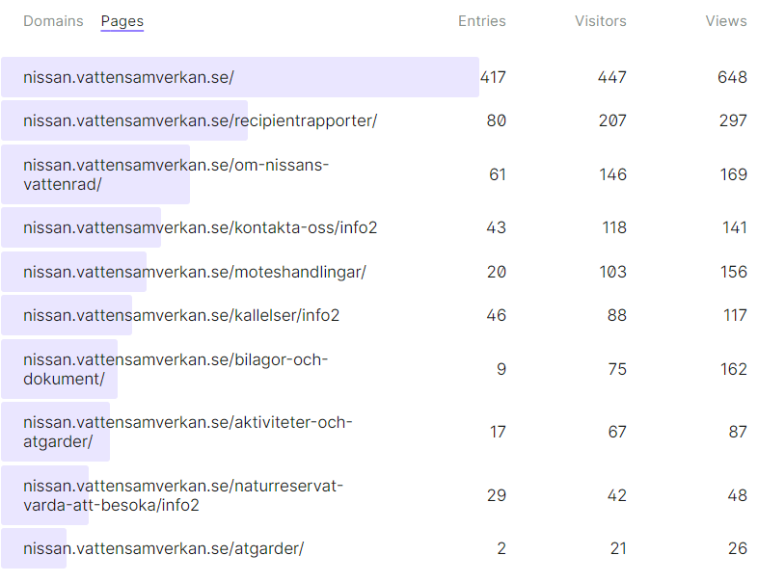
Notes:
Visitors är antal UNIKA besökare på varje sida
Wiews är hur många visningar just den sidan haft, dvs samma besökare kan ha varit inne på samma sida flera gånger (därav en högre siffra i den kolumnen)
Påminner återigen - Glöm inte länka till webb-platsen från era organisationer!

Slide 18
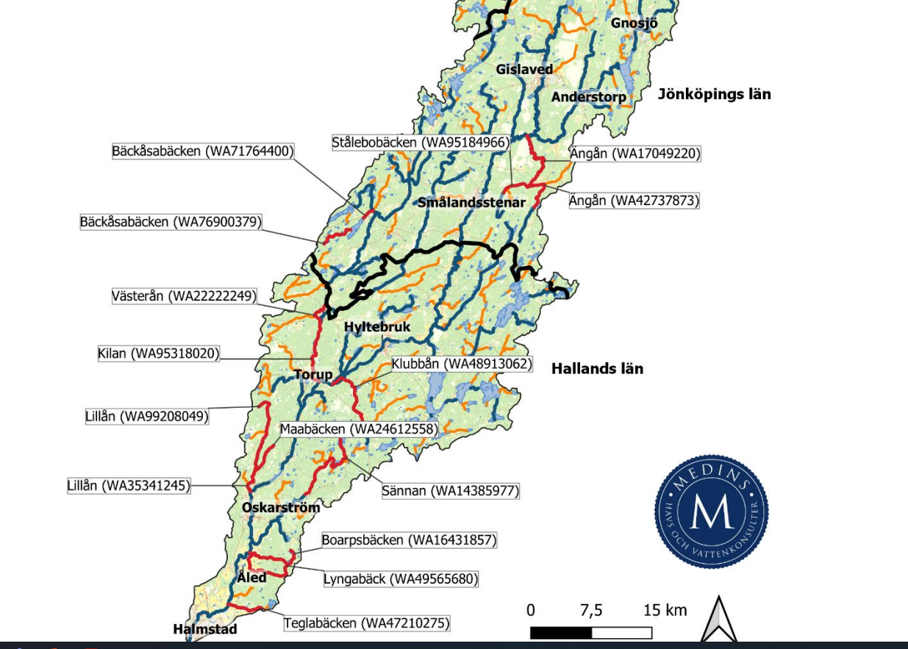

Slide 19
